Slide 1
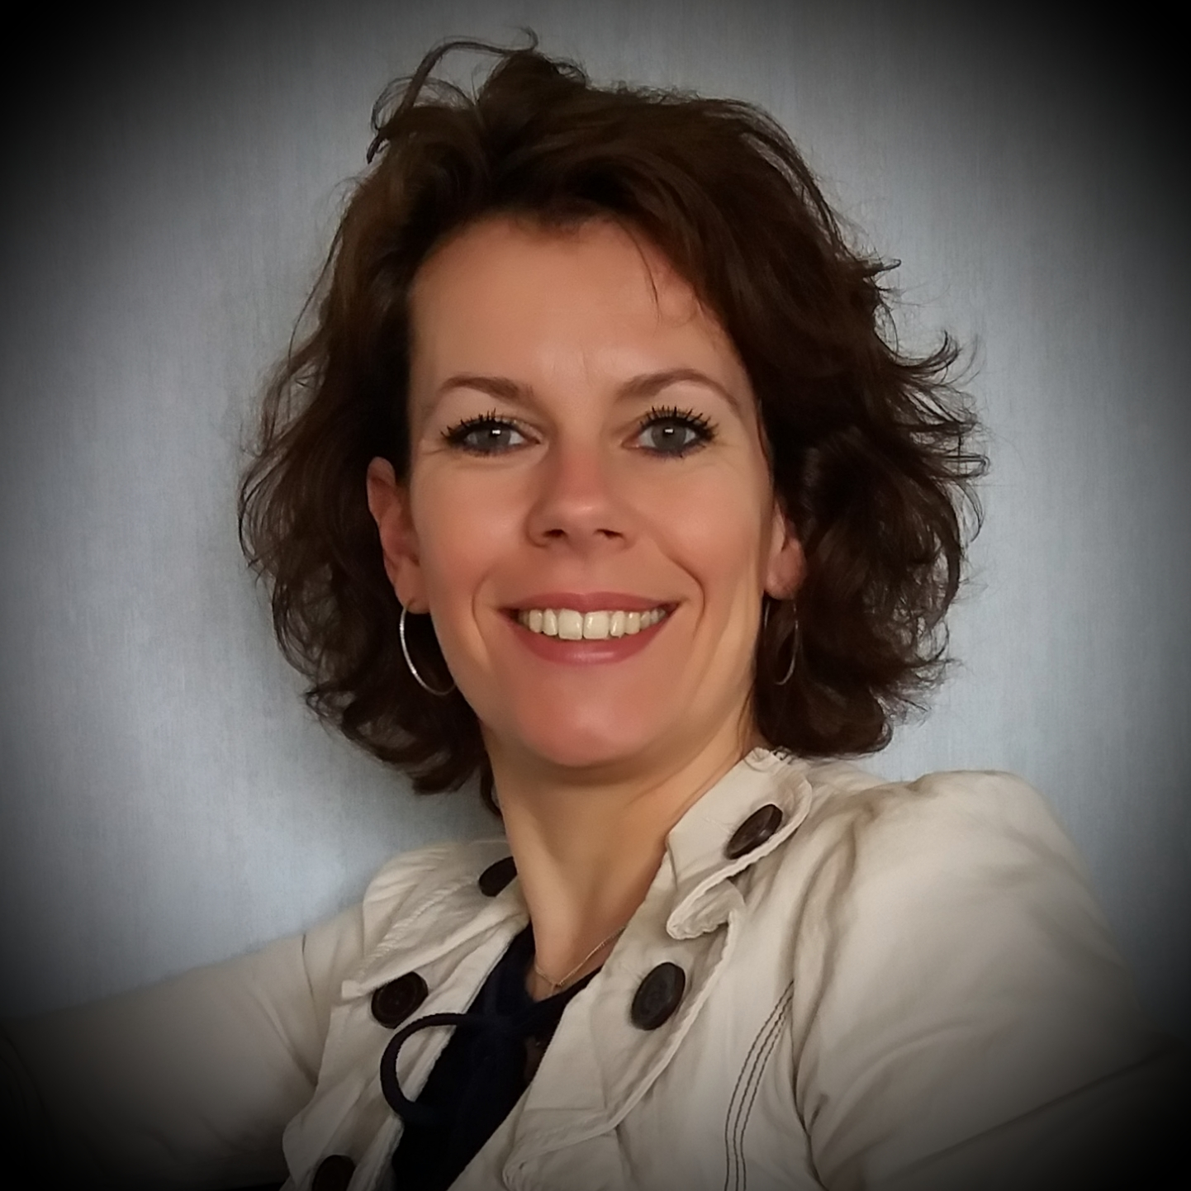
Ik + jij = wij!
Weer met elkaar in gesprek gaan
Datum : woensdag 13 maart 2019
Tijd : 19.00 – 22.00 uur
Locatie : Haskeruitgang 103 te Heerenveen
Prijs alleen : € 97,50
Prijs met Partner : € 146,25
Workshop
door: Bernadette Keijzer, geregistreerd ADR Familie Mediator, Onderhandelaar en Conflictcoach

Slide 2
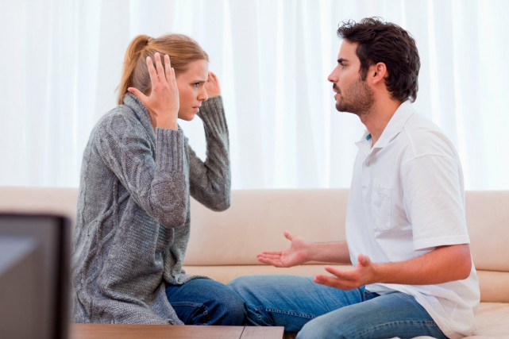
INHOUD:
Voorstelronde
Copingstijlen
Hechtingsstijlen
Transactionele Analyse
Reddersdriehoek
Winnaarsdriehoek
4 G Model
Cirkel van Invloed
Communicatieregel

Slide 3
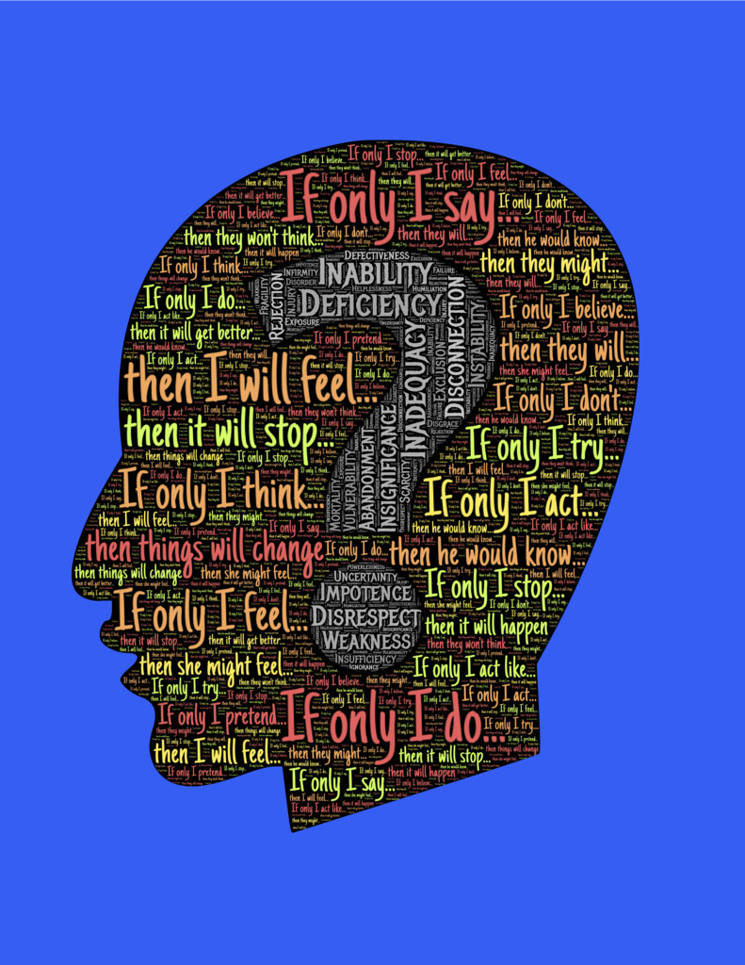
Copingstijlen
Er zijn zeven verschillende copingstijlen:
1. De aanpakker
De bliksemafleider
De onderduiker
De deler
De piekeraar
De vechtjas
De susser
Wat is jouw copingstijl?
Vul de vragenlijst copingstijl in, bereken jouw score en zie welke
copingstijl jij hanteert en bekijk voor jezelf of deze altijd wel zo effectief is.

Slide 4
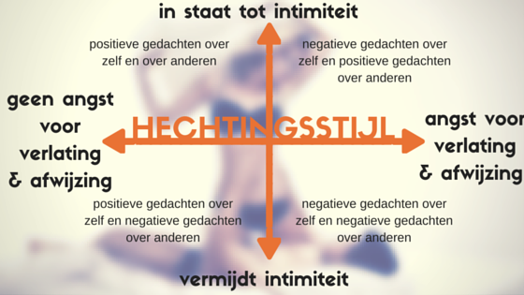
Hechtingstijlen
Er zijn vier verschillende hechtingstijlen:
Zeker gehecht +/+
Angstig (gepreoccupeerd) gehecht -/+
Angstig vermijdend gehecht -/-
Afwijzend vermijdend gehecht +/-
+/+
-/+
+/-
-/-

Slide 5
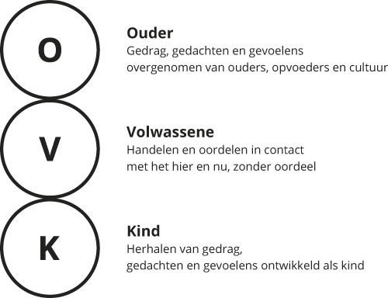
Transactionele analyse
Communicatie vanuit de ouder- of kindrol is een echo uit het verleden.

Slide 6
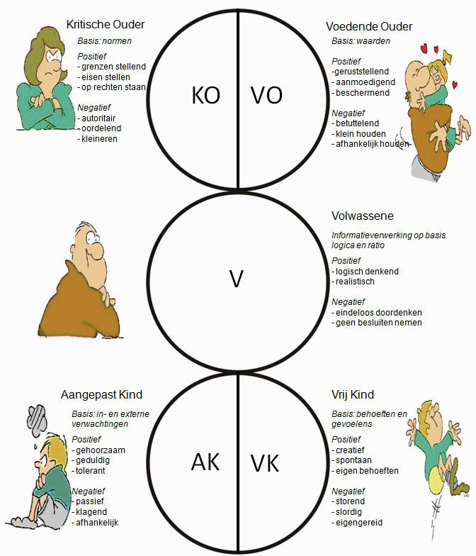

Slide 7
Dramadriehoek

Slide 8
winnaarsdriehoek

Slide 9
4 G MODEL

Slide 10
Cirkel van invloed

Slide 11
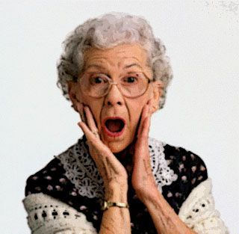
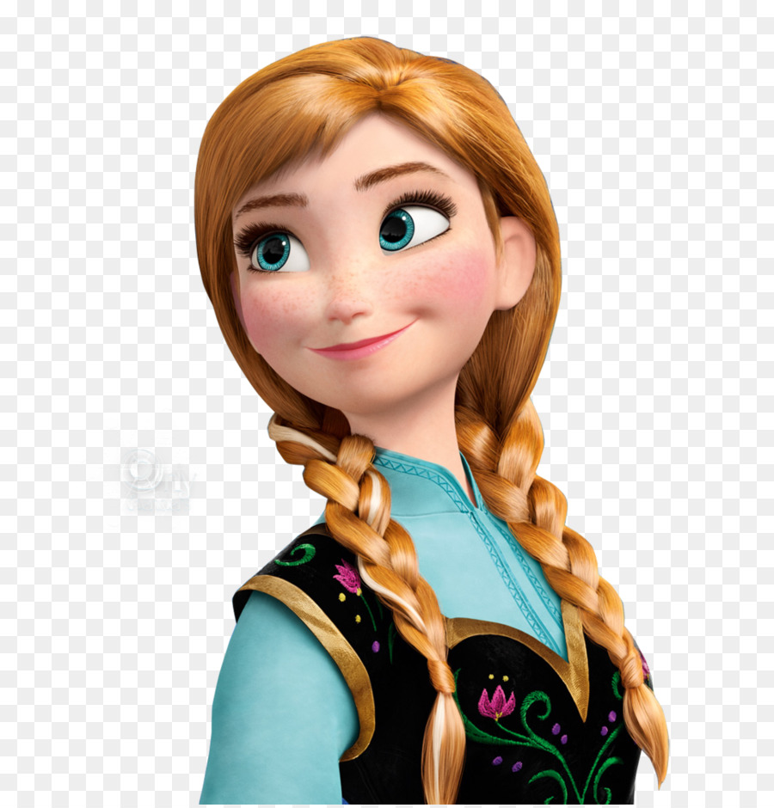
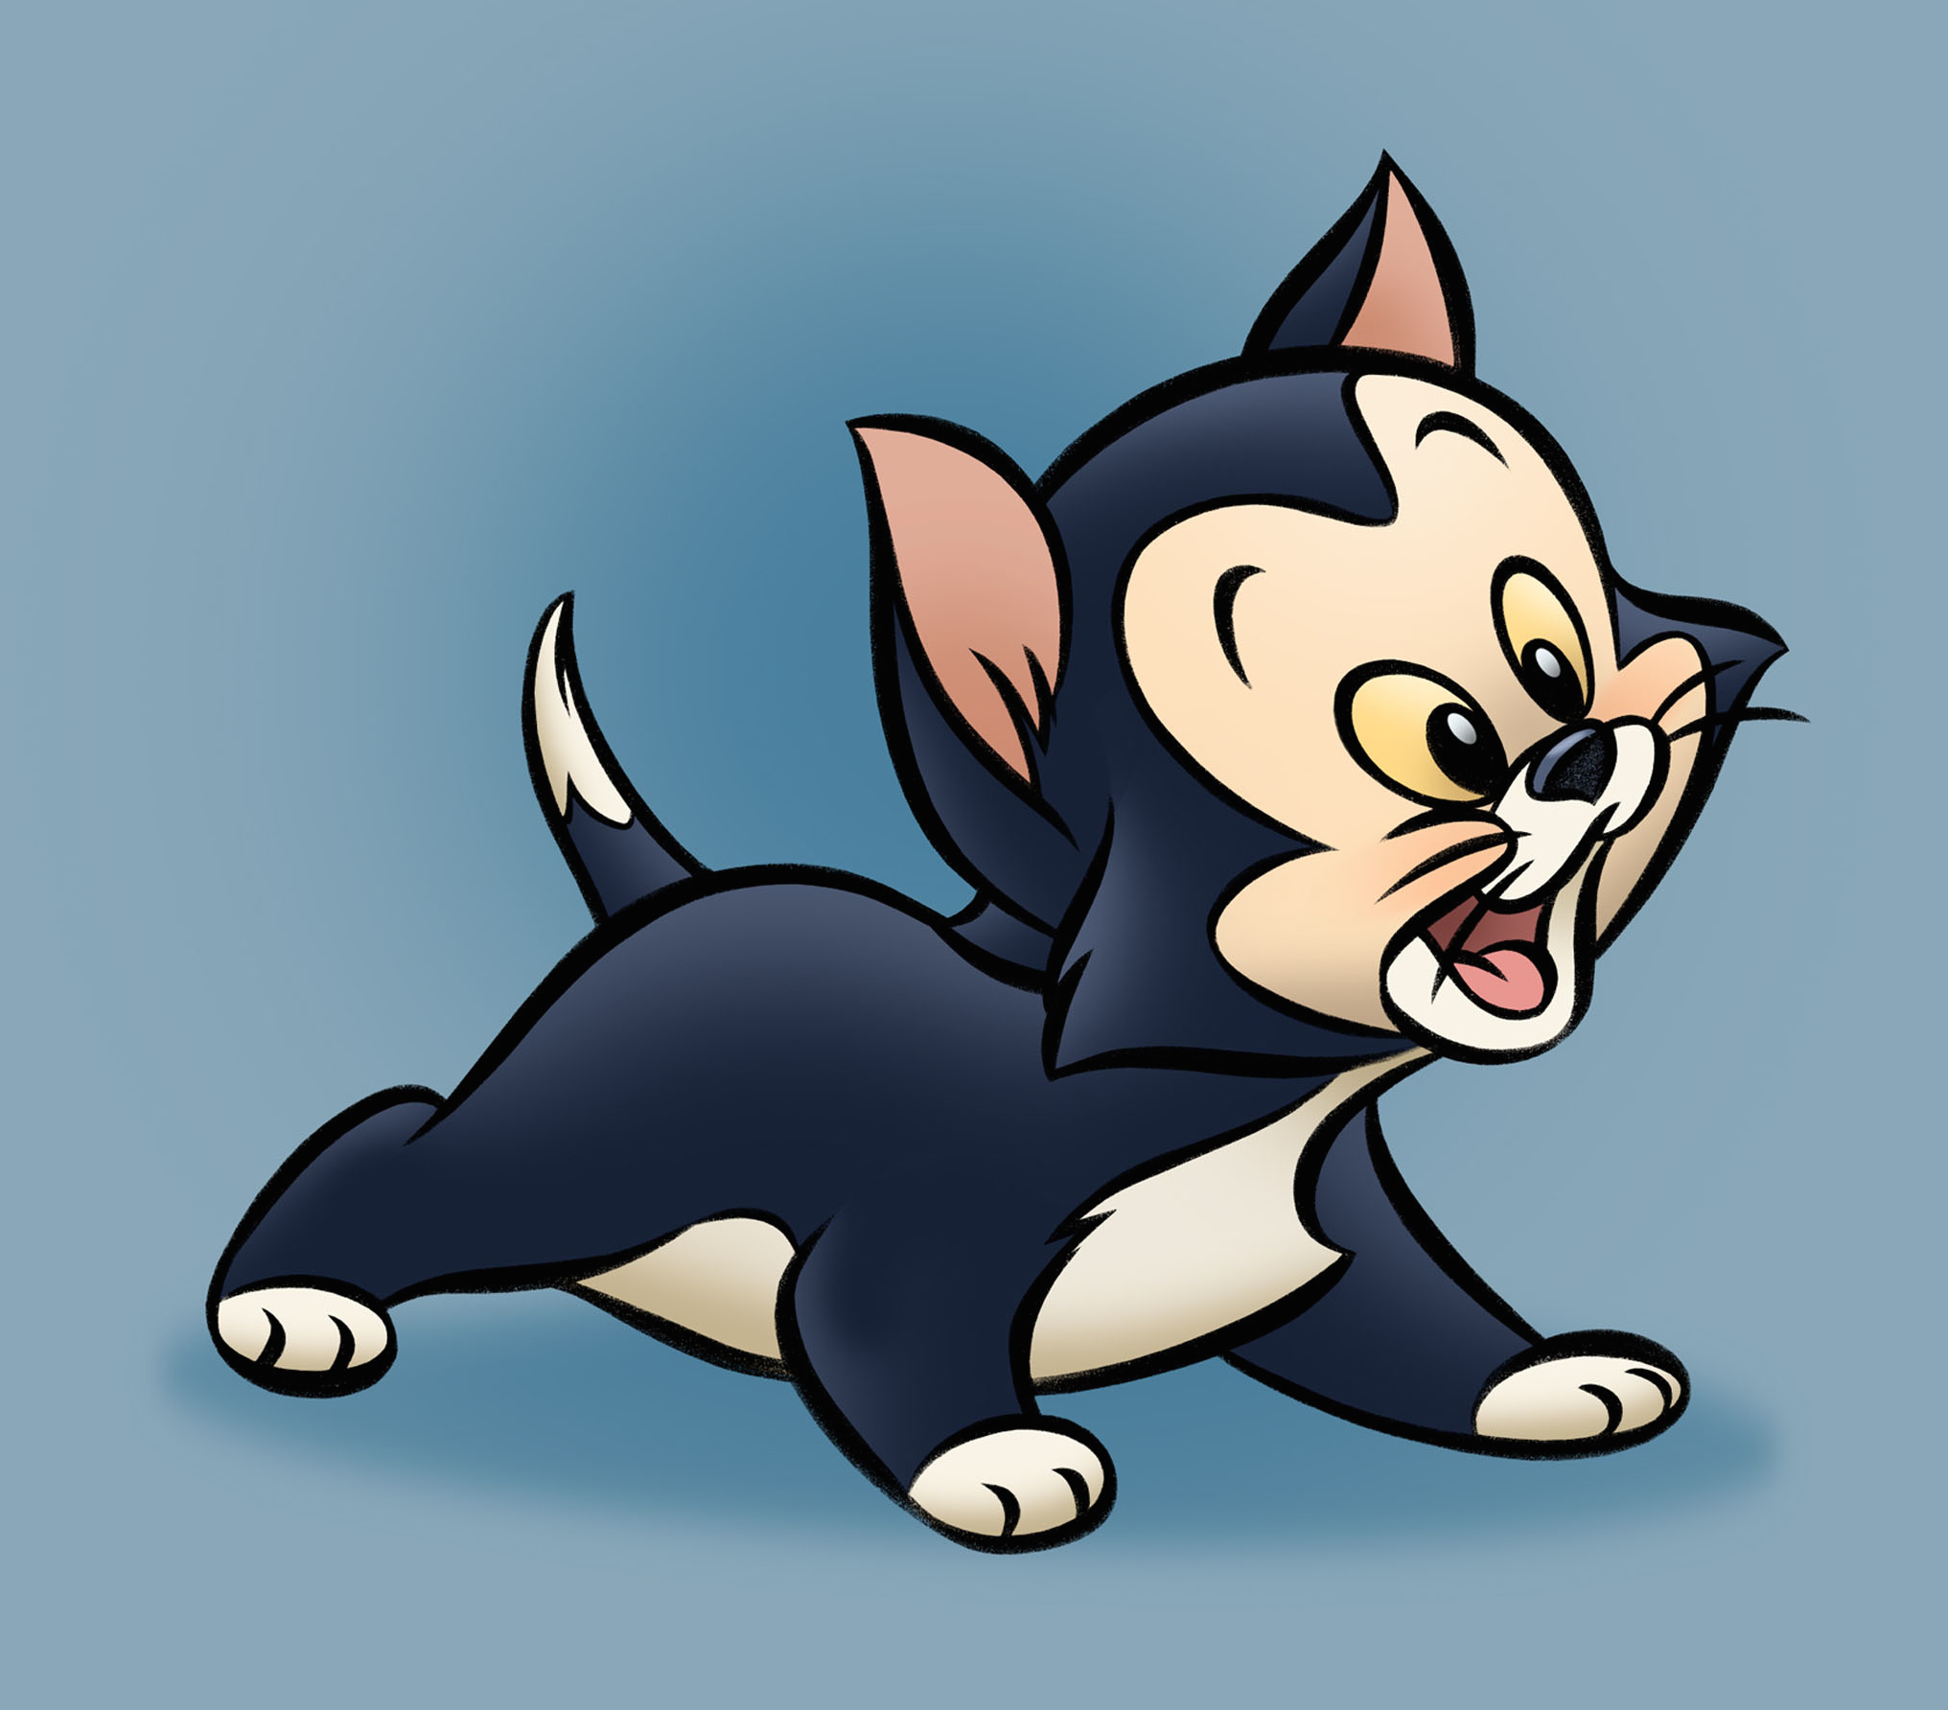
Oma anna was een oen…
OMA ANNA was een OEN en smeerde zich onder invloed van LSD DIK in met NIVEA.
Oordelen, Meningen en Adviezen (OMA)
Laat ze achterwege, luister zonder te oordelen of direct te oordelen.
Altijd Navragen, Nooit iets Aannemen (ANNA)
Herhaal en vraag na of je het goed hebt begrepen.
Open, Eerlijk en Nieuwsgierig (OEN)
Oprechte interesse; laat een ander zijn verhaal doen.

Slide 12
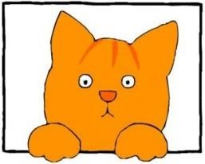
Vervolg oma anna
Luisteren, Samenvatten, Doorvragen (LSD)
Luister, vat samen wat je hebt gehoord, vraag na of dit klopt of vraag anders om verduidelijking.
Maak je niet Dik (DIK)
Denk In Kwaliteiten. Kritiek geven is makkelijk, focus op de dingen die wél goed gaan.
Niets Invullen Voor Een Ander (NIVEA)
Geef niet zelf een betekenis aan woorden of bepaald gedrag, vraag na of je het goed hebt begrepen of gezien.

